Slide 1
CEI ALEȘI
Studiul 11 pentru 16 decembrie 2017

Slide 2
„Întreb dar: «A lepădat Dumnezeu pe poporul Său?» Nicidecum! Căci şi eu sunt Israelit, din sămânţa lui Avraam, din seminţia lui Beniamin.” (Romani 11:1)

Slide 3
Ce vrea să spună expresia „Hristos este sfârșitul legii” (Romani 10:4)?
Hristos este ținta sau scopul legii.
„Astfel, Legea ne-a fost un îndrumător spre Hristos, ca să fim socotiţi neprihăniţi prin credinţă.” (Galateni 3:24)
Hristos este împlinirea legii.
„Să nu credeţi că am venit să stric Legea sau Proorocii; am venit nu să stric, ci să împlinesc.” (Matei 5:17)
Hristos este sfârșitul legii ca mijloc de mântuire.
„Căci păcatul nu va mai stăpâni asupra voastră, pentru că nu sunteţi supt Lege, ci supt har.” (Romani 6:14)

Slide 4
TOATĂ LEGEA DIVINĂ NE CONDUCE LA HRISTOS
Legea ceremonială ne face să înțelegem lucrarea și sacrificiul lui Hristos.
Nu trebuie să continuăm a împlini legea ceremonială, însă trebuie să continuăm să o studiem pentru a învăța mai multe despre Isus.
Legea morală ne arată că suntem păcătoși și este îndrumătorul care ne conduce la Hristos pentru a obține iertarea.
Trebuie să continuăm să împlinim legea morală deoarece ne arată voia lui Dumnezeu pentru viața noastră.

Slide 5
A înlăturat Dumnezeu pe poporul Său, Israel (Romani 11:1-6)?
Națiunea iudaică a consumat timpul de har când a respins mesajul Evangheliei omorându-l cu pietre pe Ștefan (Daniel 9:24-27).
Totuși, Dumnezeu, prin harul său, și-a păstrat o rămășiță care a primit mântuirea.

Slide 6
„Deci, ce urmează? Că Israel n-a căpătat ce căuta, iar rămăşiţa aleasă a căpătat; pe când ceilalţi au fost împietriţi, după cum este scris: Dumnezeu le-a dat un duh de adormire, ochi ca să nu vadă, şi urechi ca să n-audă, până în ziua de astăzi.” (Romani 11:7-8)
Israel nu a căpătat mântuirea când L-a respins pe Isus ca Mesia, așadar, s-a împietrit.
Aceștia sunt cei care nu pot vedea sau auzi, deoarece nu vor să o facă.
Dar cei care L-au acceptat pe Isus ca și Mesia formează rămășița poporului Israel („cei aleși”).

Slide 7
Ce oportunitate nouă li se dă iudeilor pentru a accepta mântuirea (Romani 11:11-15)?
“şi caut, ca, dacă este cu putinţă, să stârnesc gelozia celor din neamul meu, şi să mântuiesc pe unii din ei.” (Romani 11:14)
Iudeii resping
Neamurile acceptă
Neamurile acceptă
Iudeii sunt geloși
Iudeii sunt geloși
Iudeii caută mântuirea
Iudeii, care într-o zi au respins Evanghelia, pot ajuge să o accepte atunci când văd cum neamurile obțin aceeași mântuire pe care ei au refuzat-o.

Slide 8
Ce învățături dorește să transmită Pavel prin ilustrația măslinului cu ramurile sale din Romani 11:16-24?
Neamurile nu trebuie să se îngâmfe și să-i disprețuiască pe iudei.
Iudeii care au respins Evanghelia, pot să se întoarcă și să o accepte.
Mântuirea este ceva ce se poate pierde și recupera.
Ramurile: Cei care formează rămășița.
Ramurile altoite: Neamurile care acceptă Evanghelia
Ramurile tăiate: Israeliții care au respins Evanghelia
Măslinul: Rămășița
Rădăcina: Hristos

Slide 9
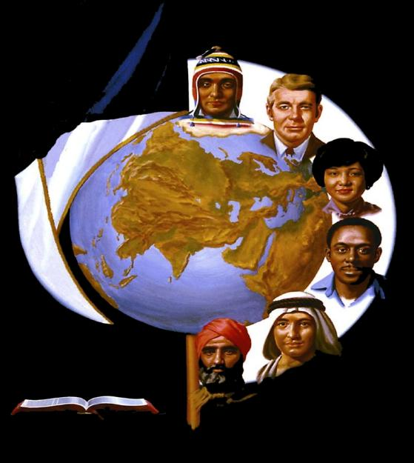
Ce înseamnă expresiile „numărul deplin al neamurilor” și „tot Israelul va fi mântuit” pe care Pavel le folosește în Romani 11:25-26?
Pavel trage aici concluziile ilustrației cu măslinul și ramurile naturale sau altoite.
A ajunge la „numărul deplin al neamurilor” implică predicarea Evangheliei în întreaga lume („oricărui neam, oricărei seminții, oricărei limbi și oricărui popor” Ap. 14:6)
Toate neamurile (ramurile altoite) și iudeii (ramurile netăiate) care acceptă Evanghelia, formează Israelul spiritual (măslinul); acesta este „tot Israelul” care va fi mântuit în timpul sfârșitului.

Slide 10
„Niciodată Domnul nu S-a lăsat fără reprezentanţi adevăraţi pe pământ, care au făcut din interesele Sale propriile lor interese. Aceşti martori pentru Dumnezeu sunt socotiţi ca aparţinând Israelului spiritual, şi faţă de ei se vor împlini toate făgăduinţele legământului, făcute de Iehova poporului său de odinioară…
Israelului spiritual i-au fost restatornicite privilegiile acordate poporului lui Dumnezeu la vremea eliberării din Babilon. În toate părţile pământului, bărbaţi şi femei răspund soliei trimise de cer, despre care Ioan descoperitorul a proorocit că va fi vestită înainte de a doua venire a lui Hristos : „Temeţi-vă de Dumnezeu şi daţi-l slavă, căci a sosit ceasul judecăţii Lui” (Apocalipsa 14, 7).”
E.G.W. (Profeți și regi, cap. 59, pag. 713-714)

Slide 11
MILA LUI DUMNEZEU
„După cum voi odinioară n-aţi ascultat de Dumnezeu, şi după cum prin neascultarea lor aţi căpătat îndurare acum, tot aşa, ei acum n-au ascultat, pentru ca, prin îndurarea arătată vouă, să capete şi ei îndurare. Fiindcă Dumnezeu a închis pe toţi oamenii în neascultare, ca să aibă îndurare de toţi.” (Romani 11:30-32)
Dumnezeu dorește să reverse peste fiecare dintre noi mila Sa, dragostea Sa și harul Său.
Depinde de noi să acceptăm această milă divină și să o transmitem celorlalți pentru ca mulți să o cunoască și să o accepte.

